Slide 1
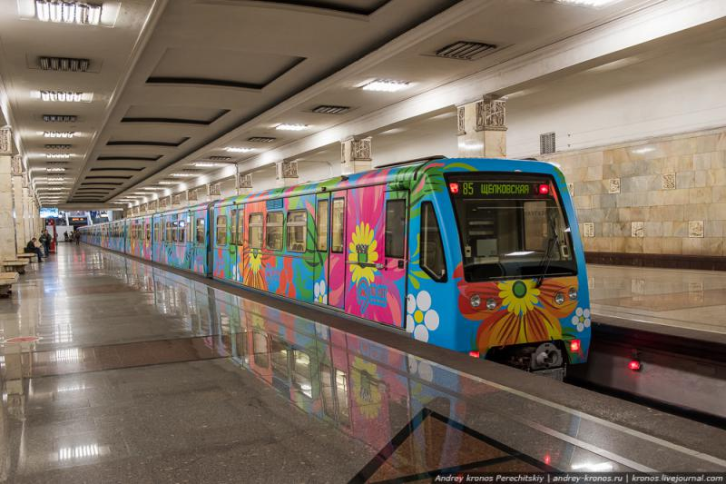
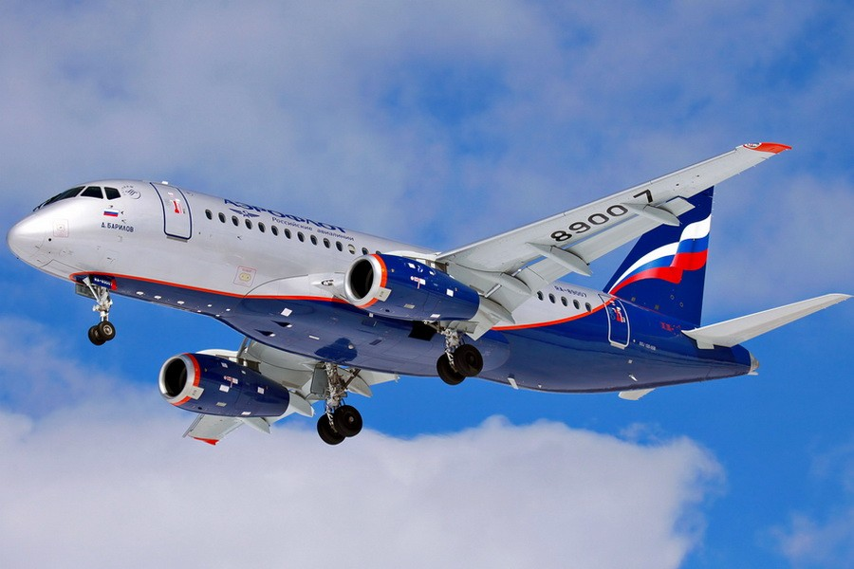
Итоговая презентация по мини-курсу «Техносфера. Техника и технологии»
Мини-курс провела и подготовила отчёт Эндзюлис Светлана Юрьевна,
учитель начальных классов, МБОУ СШ № 94,
г. Красноярск, 2019г.

Slide 2
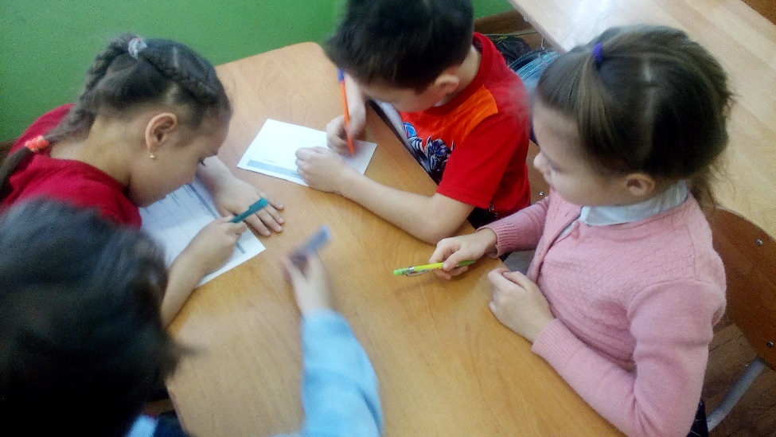
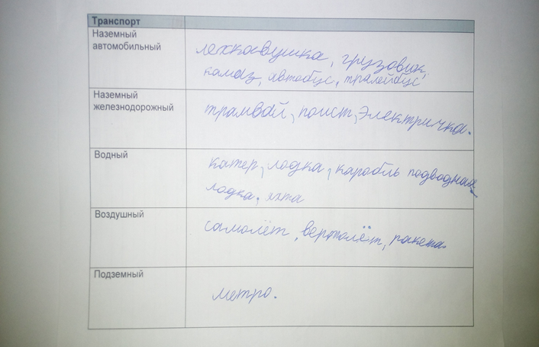
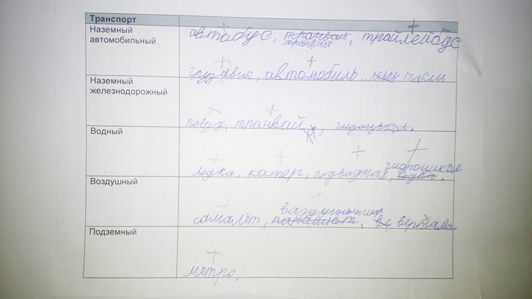
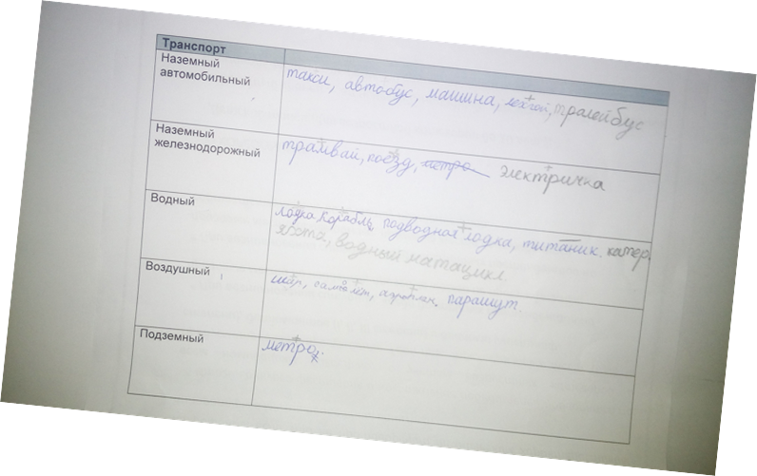
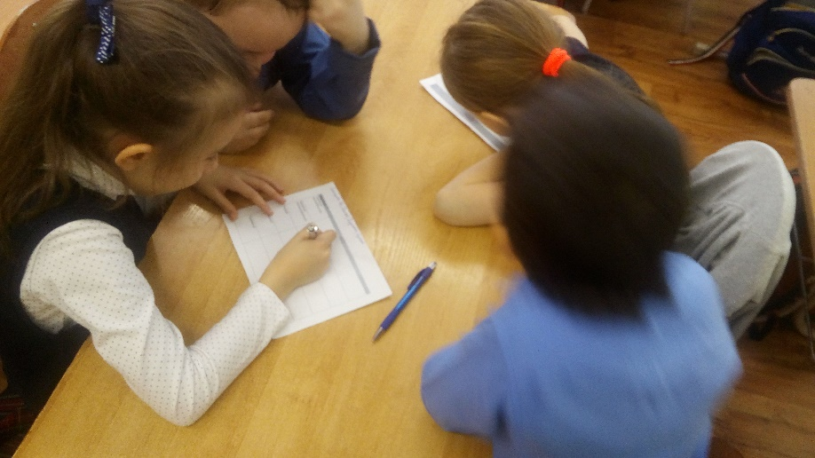
Часть 1. Транспорт
Виды классификаций транспорта
Заполнение таблицы 1.
Транспорт: наземный, водный, воздушный, подземный

Slide 3
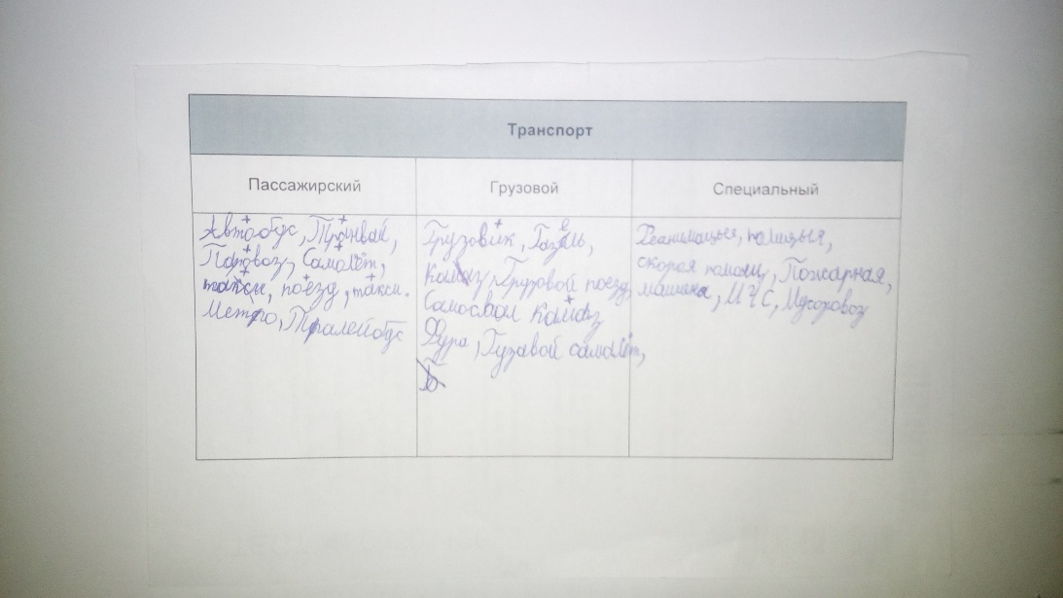
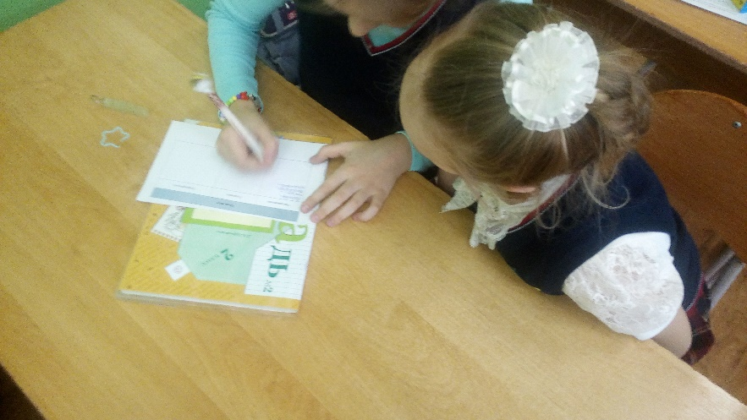
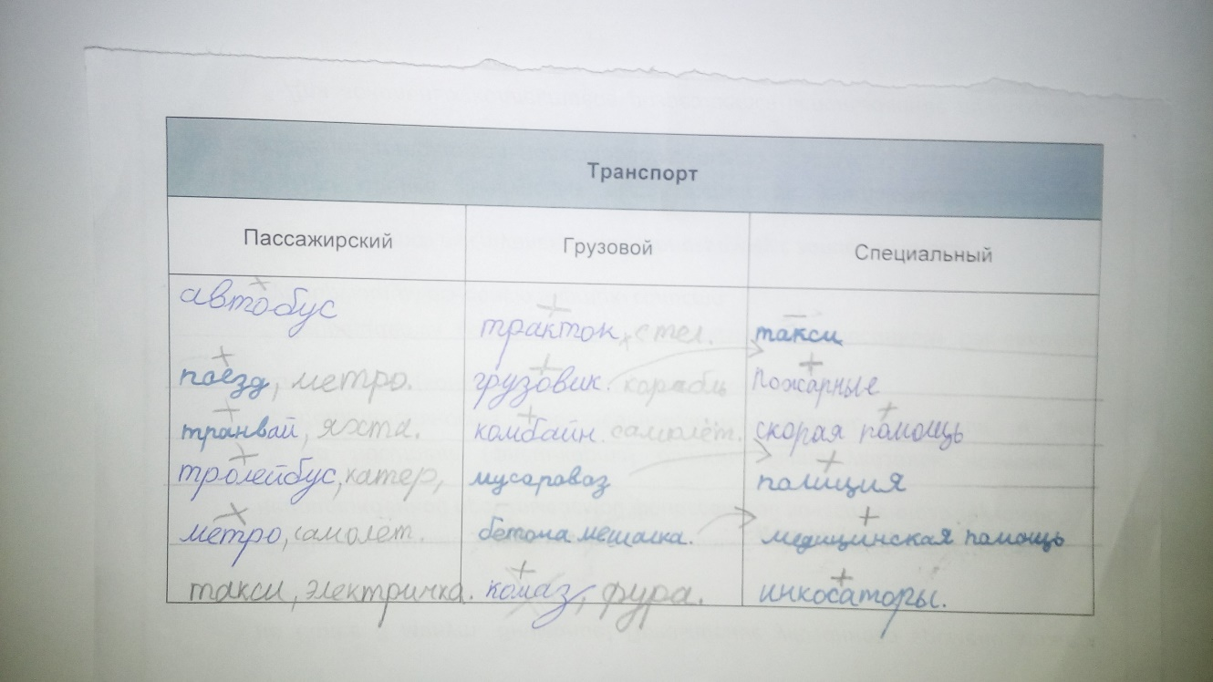
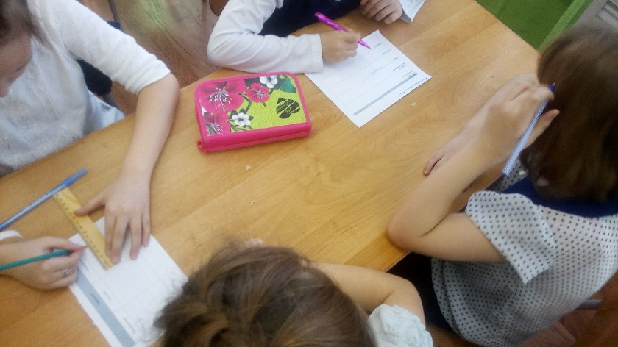
Заполнение таблица 2. Транспорт: пассажирский, грузовой, специальный

Slide 4
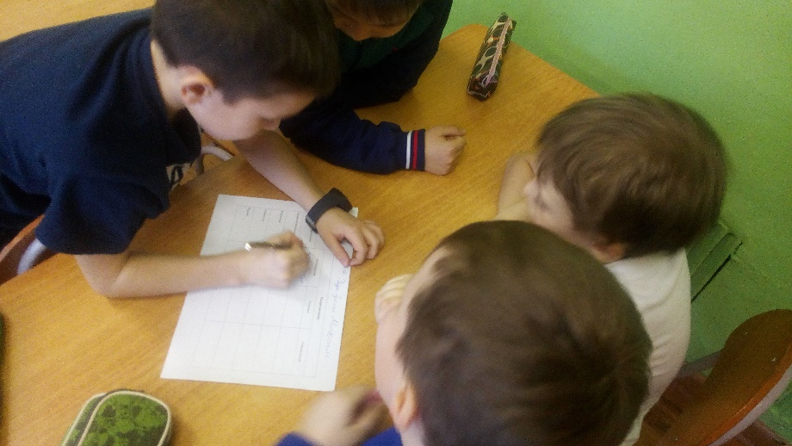
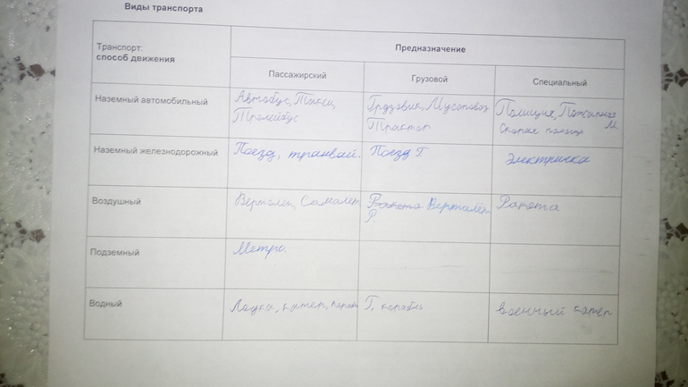
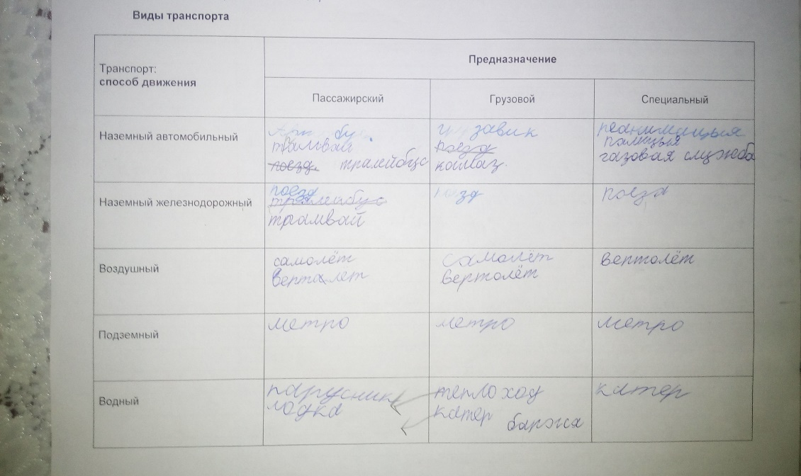
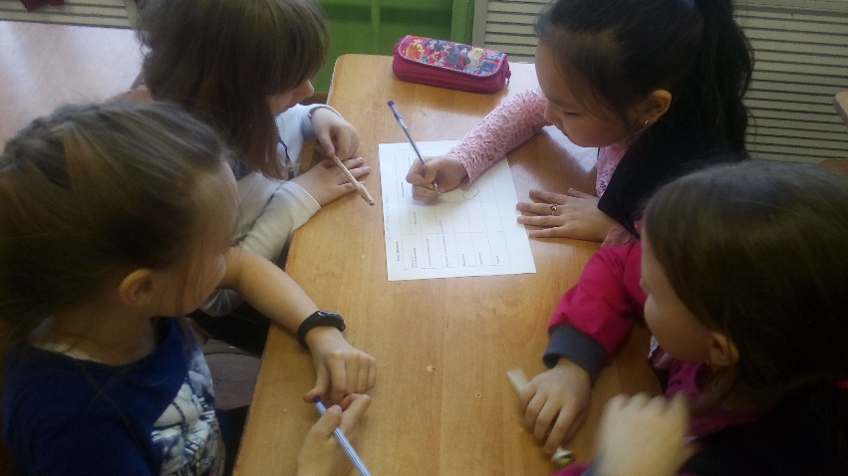
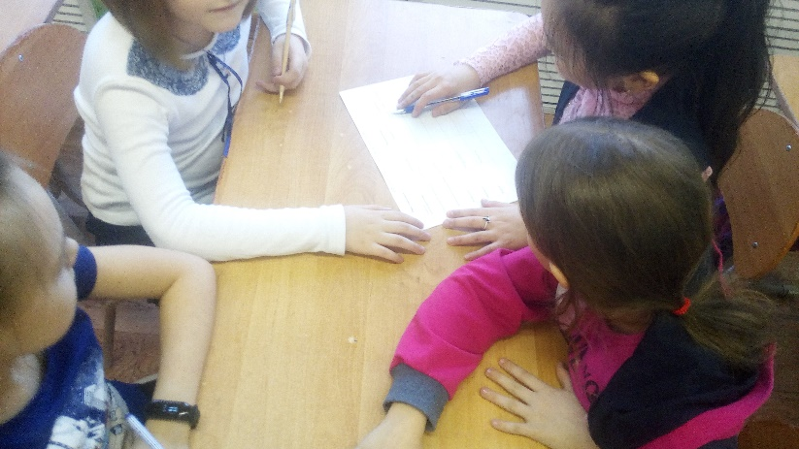
Итоговая таблица (работа в группах)

Slide 5
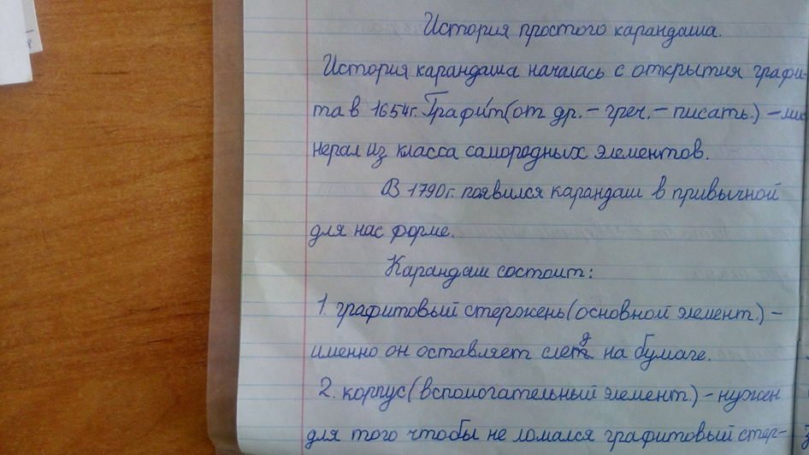
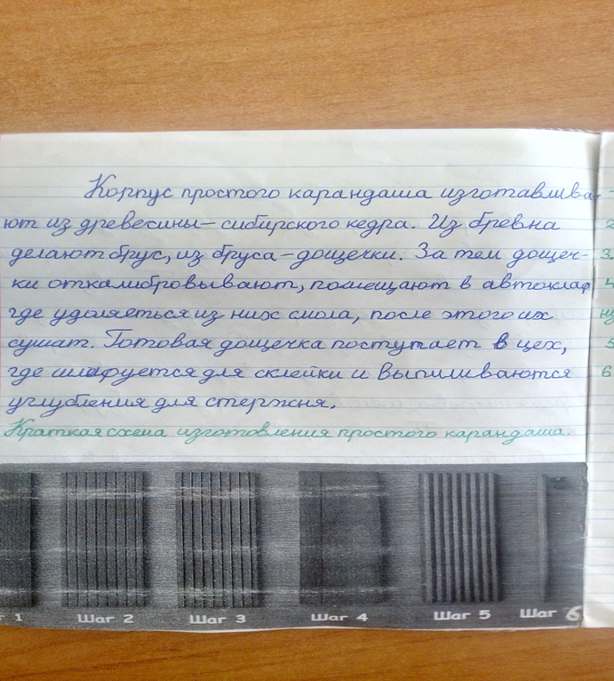
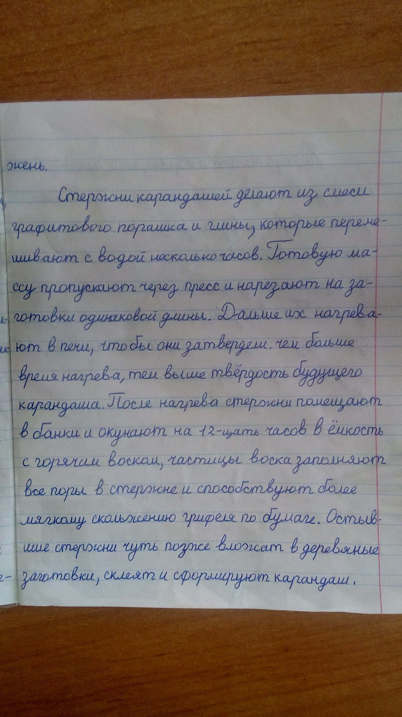
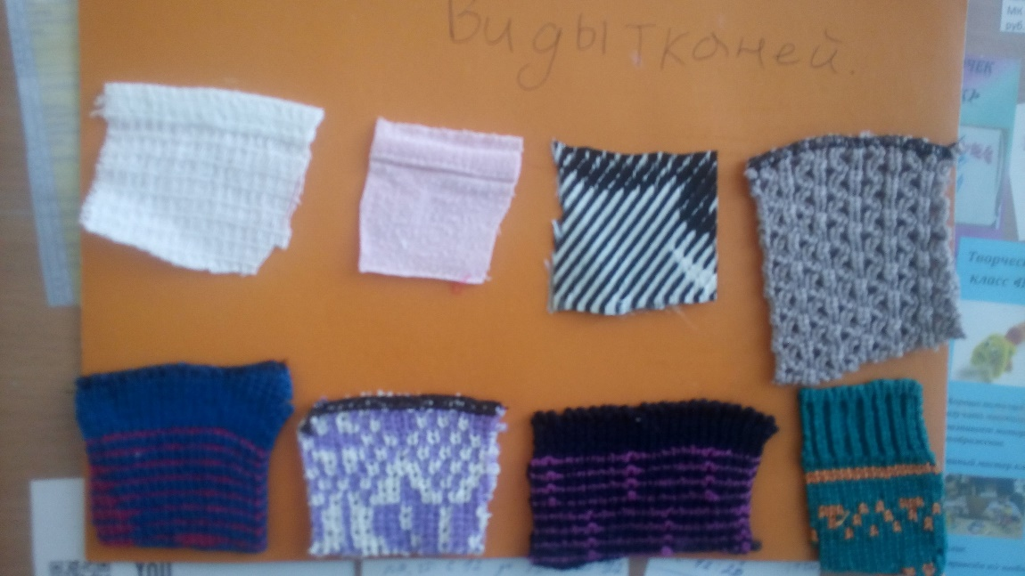
Индив. работа Эвелины Б.
Коллекция тканей натуральных и искусственных
(индив. работа каждого ученика)

Slide 6
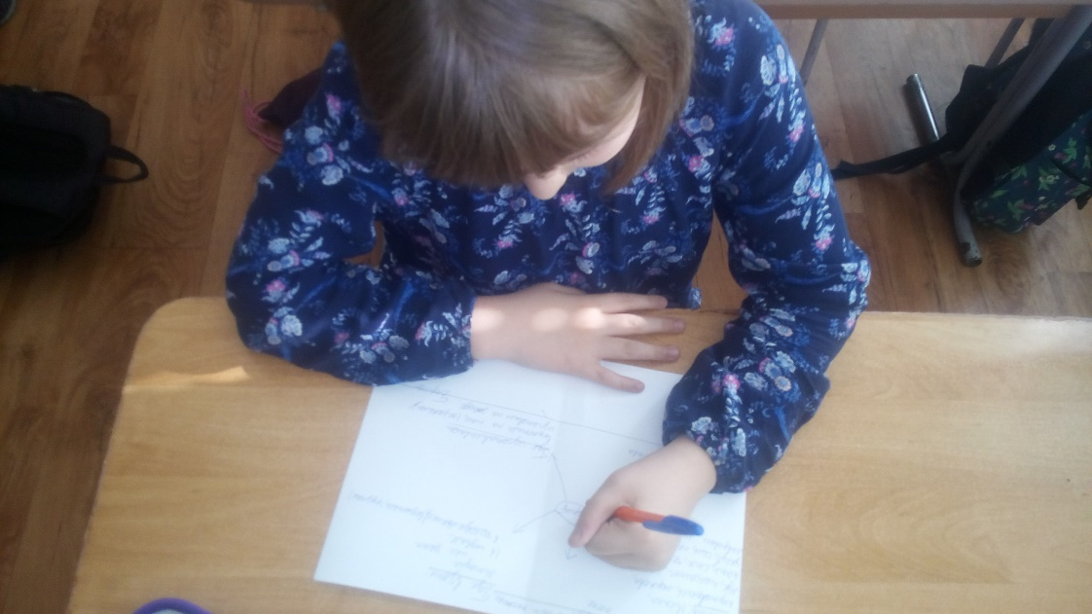
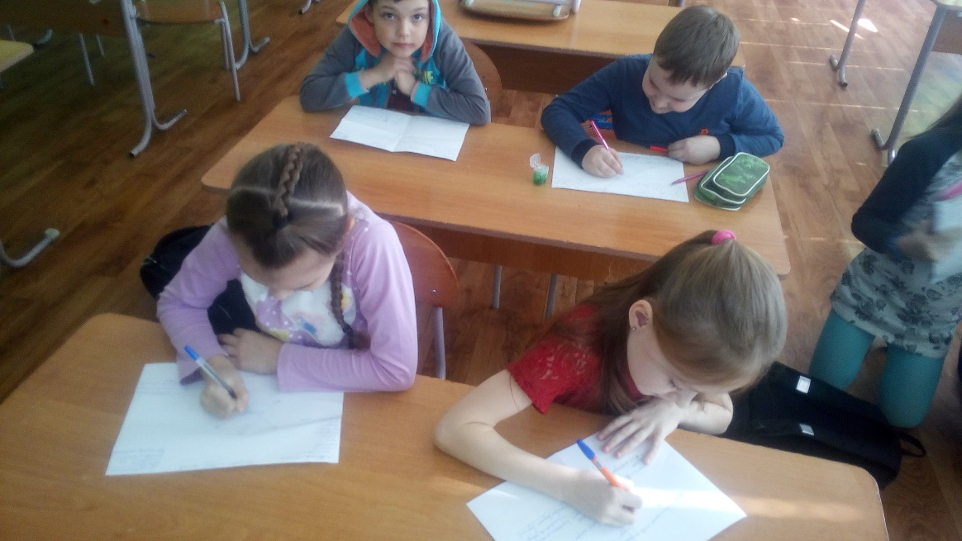
Часть 3. Технологические цепочки (реконструкция процесса создания продукта, на примере «борща» )

Slide 7
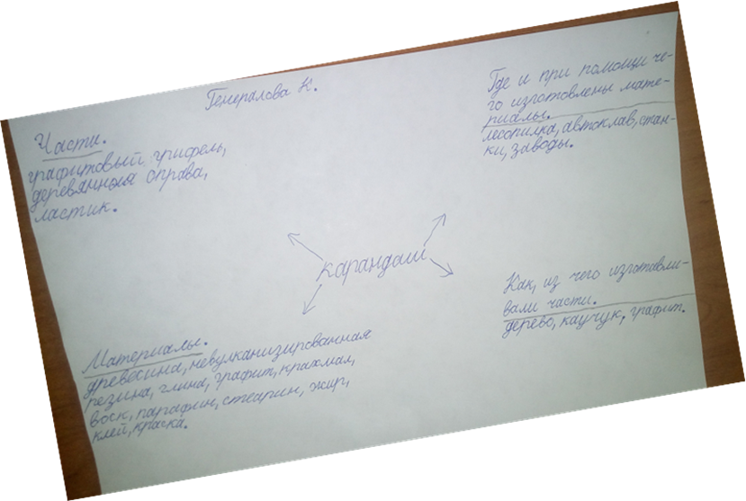
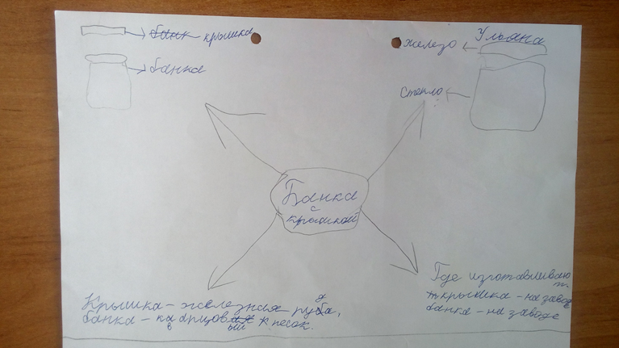
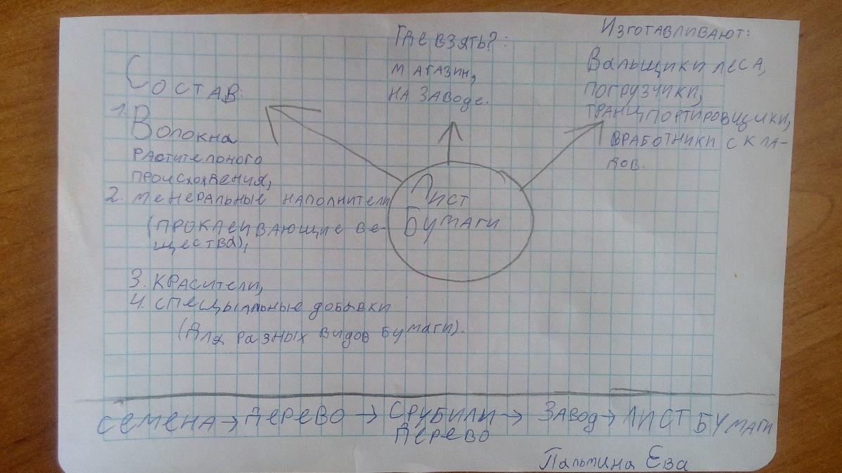
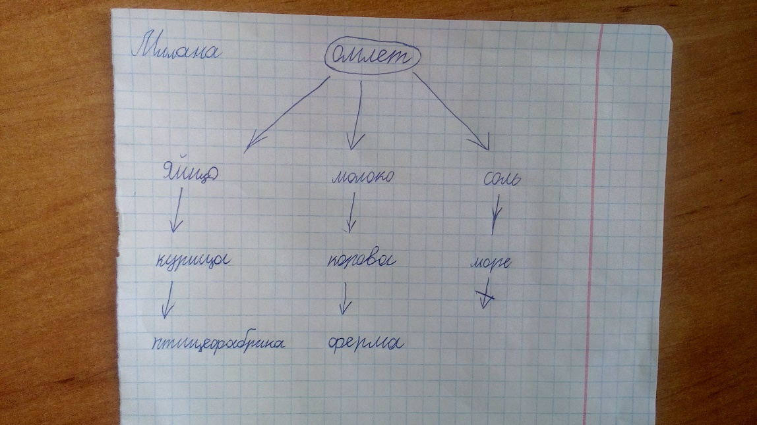
Индивидуальная работа школьника в рамках мини-курса

Slide 8
Список детей – участников мини-курса 2 «Б» класс, МБОУ СШ № 94
Абдыбапова | Халима
Алдаяров | Элдос
Аникина | Ульяна
Артемьев | Максим
Байкова | Эвелина
Васильева | Анастасия
Генералова | Екатерина
Готовченко | Аиша
Дашков | Елисей
Дедюлин | Владислав
Дудникова | Анна
Елисеева | Алина
Золотарева | Ева
Кадиркулова | Нурия
Корчагина | Милана
Логинова | Мария
Маренкова | Кристина
Нагаев | Данил
Назарова | Дарина
Пальмина | Ева
Петрова | Василиса
Петровский | Арсений
Сафронова | Полина
Слюсарь | Глеб
Солдатенко | Ангелина
Состин | Дмитрий
Степанов | Руслан
Чиркова | Мария

Slide 9
Спасибо за внимание!

